Slide 1

Učíme se slovesa
VY_32_INOVACE_03_ucimeseslovesa
Vytvořeno v rámci v projektu „EU peníze školám“
OP VK oblast podpory 1.4 s názvem Zlepšení podmínek pro vzdělávání na základních školách

Slide 2
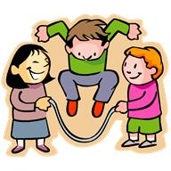


SLOVESA
Pojmenuj, co osoby na obrázcích dělají.
myje
skáče
tancují

Slide 3
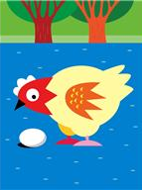
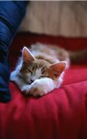

SLOVESA
Pojmenuj, co zvířata na obrázcích dělají.
snáší
spí
plavou

Slide 4



SLOVESA
Pojmenuj, co věci na obrázcích dělají.
kouří
svítí
zvoní

Slide 5
SLOVESA
jsou slova, která nám říkají, co osoby, zvířata a věci dělají nebo co se s nimi děje

Slide 6
Najdi slovesa :
leze
kopat
okolo
krásný
sobota
děda
běží
nad
oblékat

Slide 7
Vypiš do školního sešitu pouze slovesa:
maluje, dobře, před, můj, šiješ, kniha, zelený,
most, aby, kulatý, vypařuje, haf, patnáct, pije,
divadlo, křičel, když, cinkne, práce, vesele, a, váš, vystřihnout, nalepit, stromeček, tatínek, ale, nese, kohout, kapka, příjemná, vy, včera,
zpíval, klouzačka, zamrzl, mňau, sníh, různý,
chlapci, několik, pod, poranil, když, mýdlo, i,
pomáhají, štěstí, školní, jedna, kéž, umýval,
rybářská, cestuješ, ježek, nechť,malovaný.

Slide 8
ZÁKLADNÍ ÚDAJE DUM:
Autor DUM : Radka Smetanová, ZŠ a MŠ Klášter Hradiště nad Jizerou 81
Období vytvoření DUM : 1. pololetí školního roku 2011/2012
Ročník : čtvrtý
Vzdělávací oblast : Jazyk a jazyková komunikace
Vzdělávací obor : Český jazyk a literatura
Tématický okruh : Jazyková výchova
Téma : Slovesa
DUM byl vytvořen jako doprovodný materiál pro výklad v předmětu
český jazyk ve čtvrtém ročníku ZŠ.
Je určen k prezentaci pomocí datového projektoru nebo předvedení
na monitorech žáků.

Slide 9
Použitelné zdroje :
Použité obrázky jsou screeny z MS Office
Použité obrázky pocházejí z databáze obrázků MS Office

